Slide 1
透视的运用
汇报人：郑序寒

Slide 2
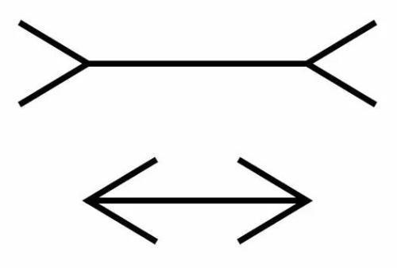

Slide 3
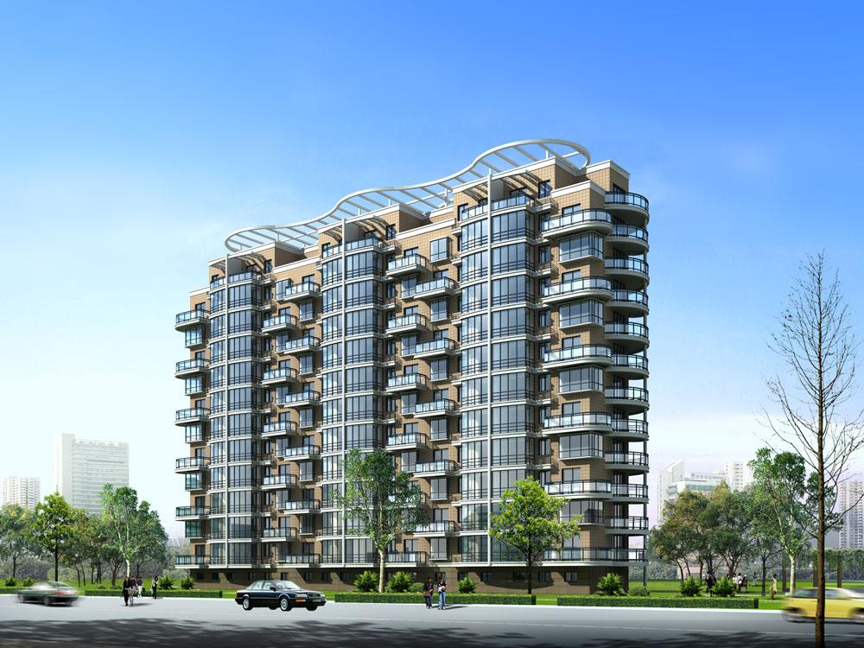
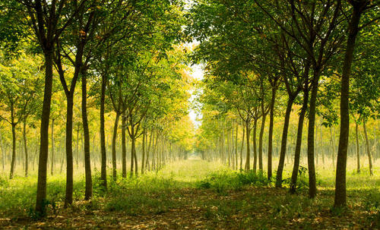

Slide 4
你发现了什么？
树木从近到远有什么变化？
近高远低

Slide 5
透视现象
在我们身边有很多透视现象，比如：同样规格的电线杠本来是一样高，但是在路上看起来却近高远低；同样型号的汽车本来是一样大，但是在路上看起来确实近大远小：火车的两条铁轨本来是一样宽，但我们时常看到的确是两条铁轨向前延伸时，会越来越窄，直至合拢成一点，这种视觉现象就是透视现象，这是视觉上的一种错觉，与人类眼睛的构造有关

Slide 6
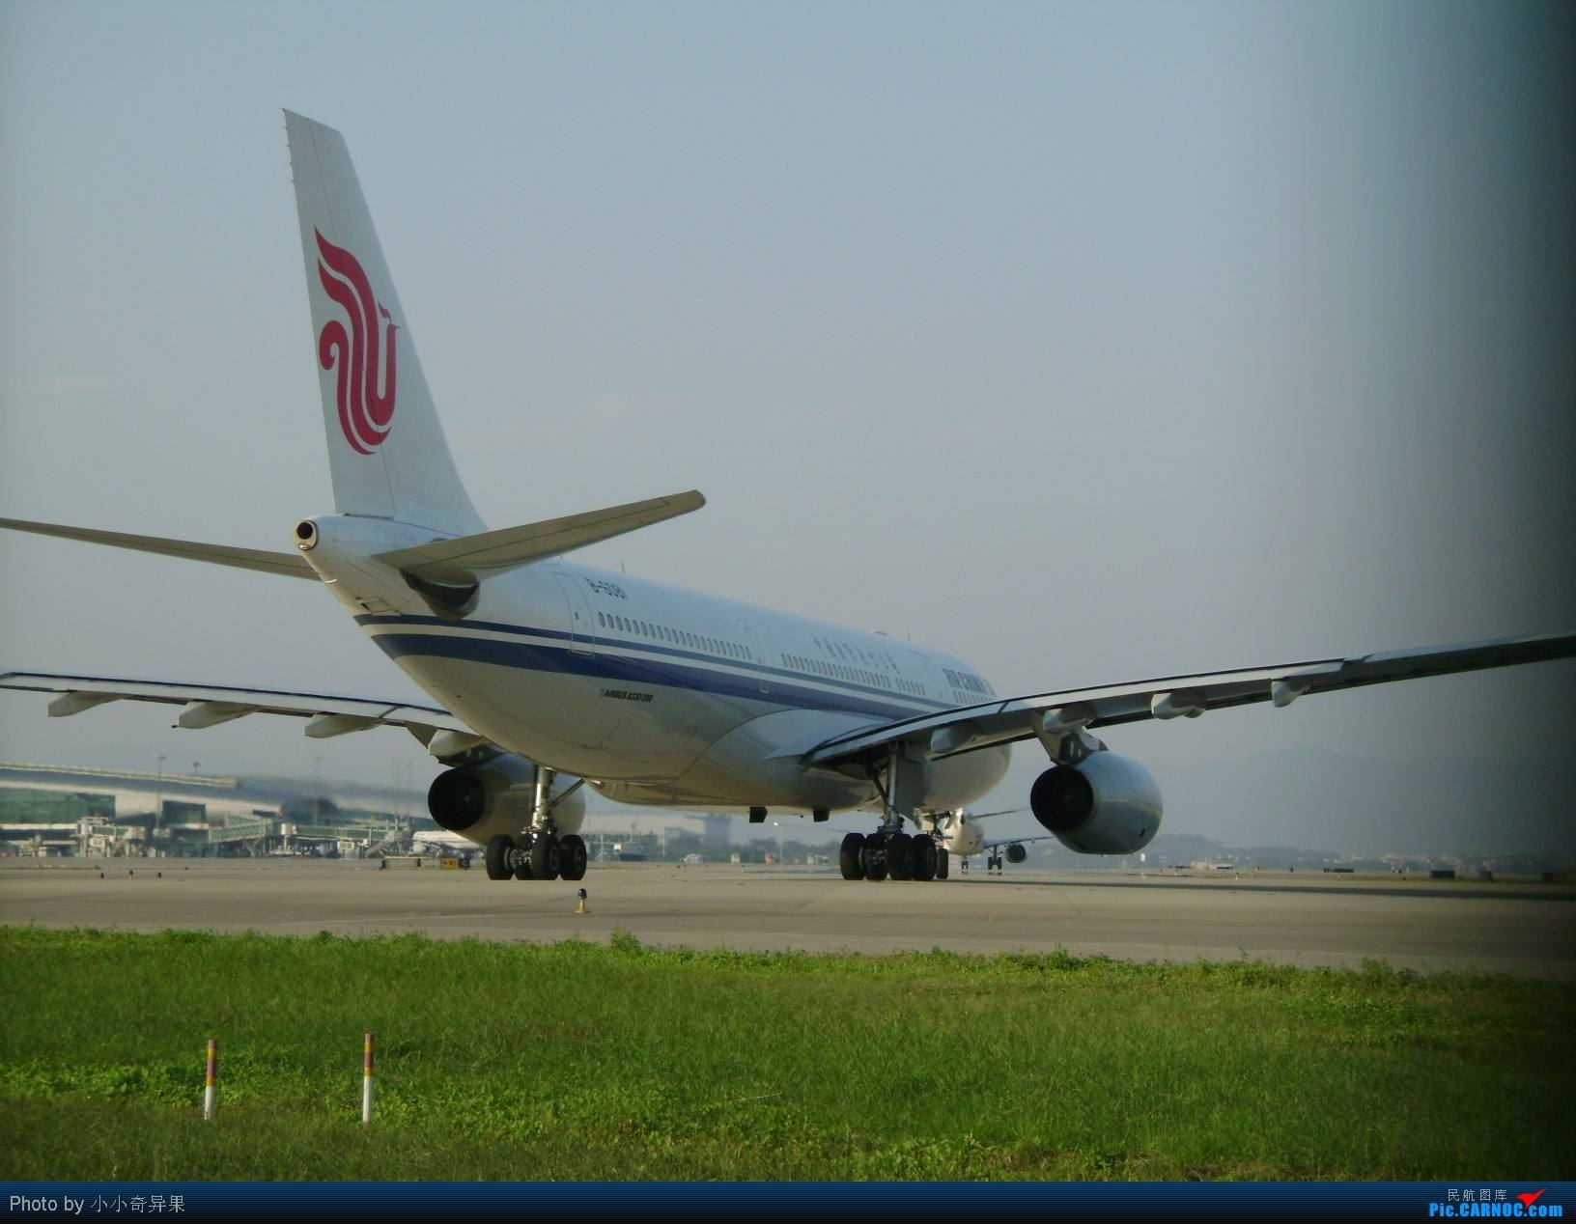
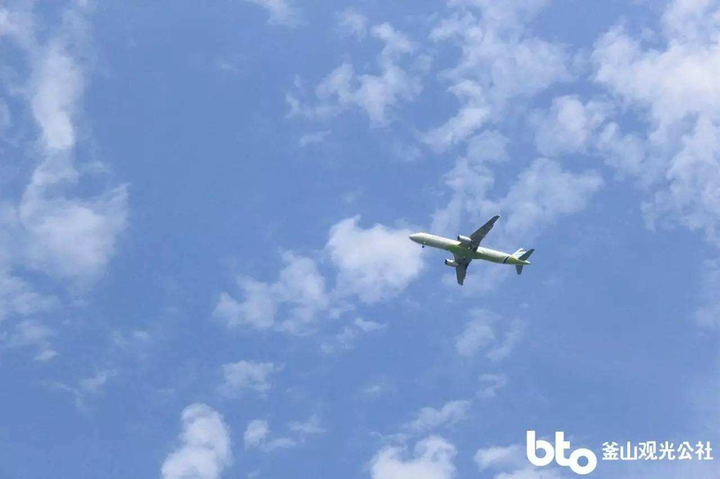

Slide 8
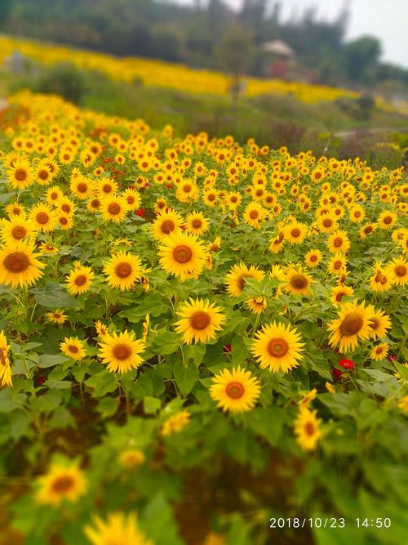

Slide 9
透视的规律
由此可见
所谓透视现象，就是现实世界在我们视觉中发生了
1、近宽远窄
2、近大远小
3、近实远虚
4、近疏远密

Slide 11
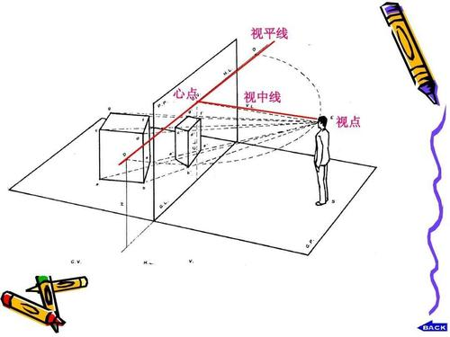

Slide 12
透视的分类
一、平行透视
二、成角透视
三、三点透视

Slide 13
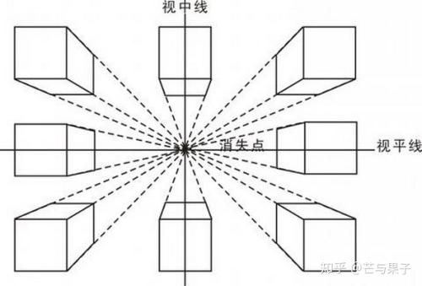
一、平行透视

Slide 14
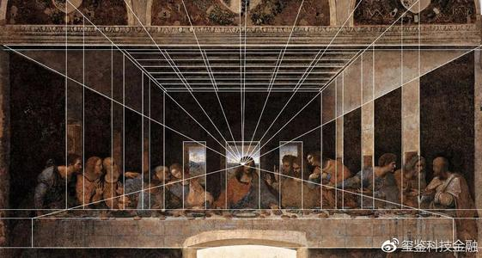

Slide 15
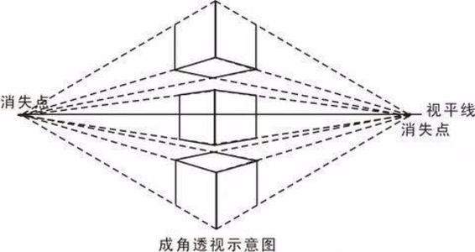
二、成角透视

Slide 16
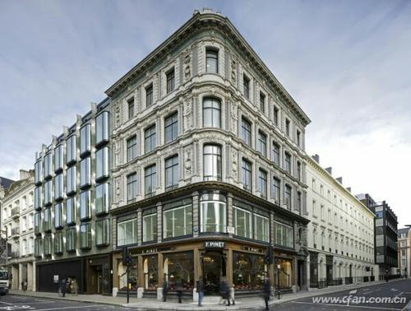

Slide 17
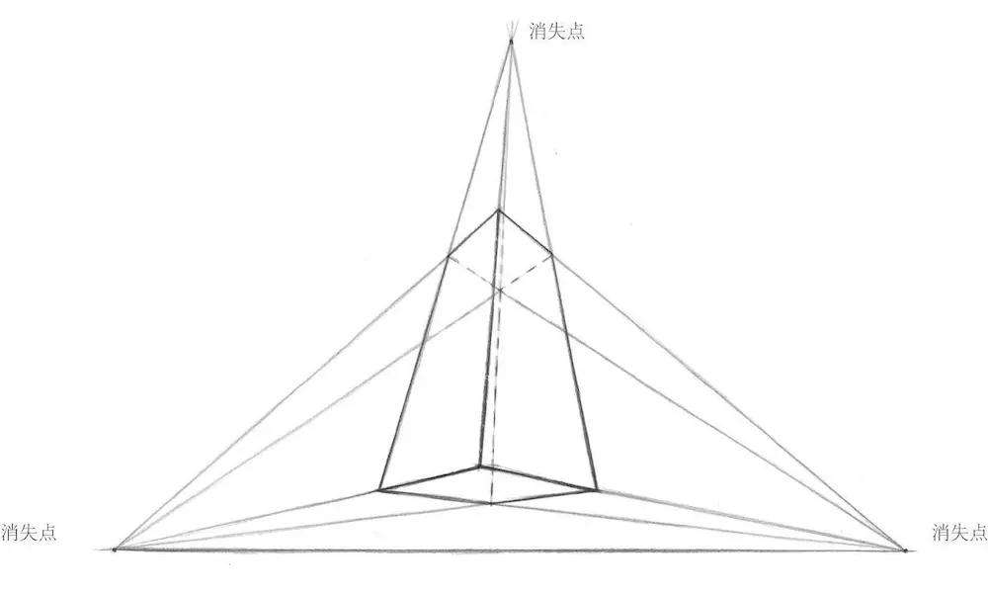
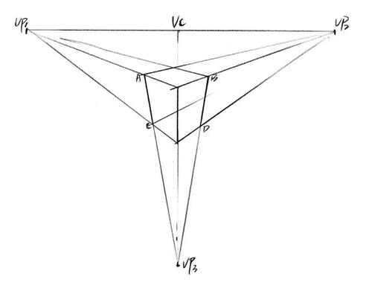
三、三点透视

Slide 18
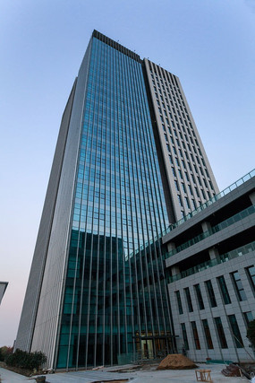

Slide 19
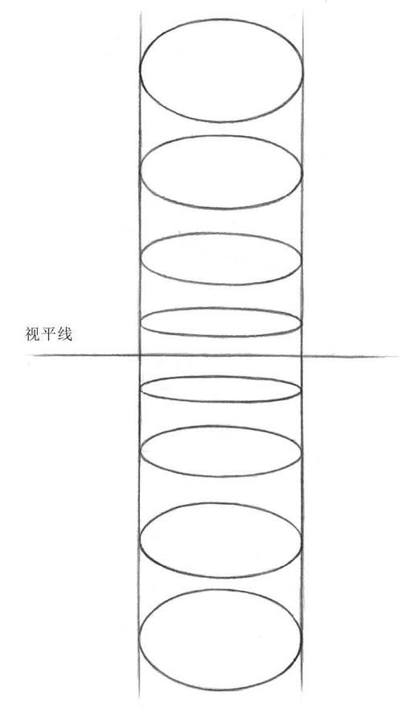
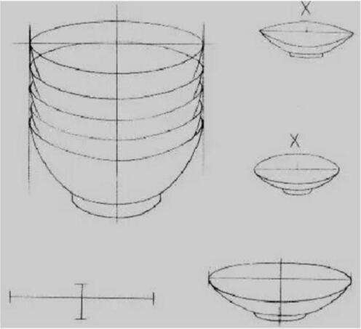
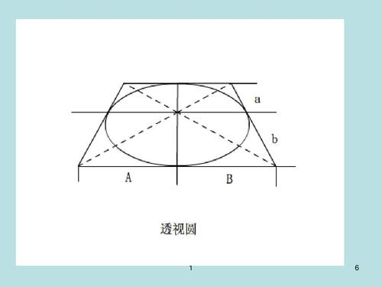

Slide 20
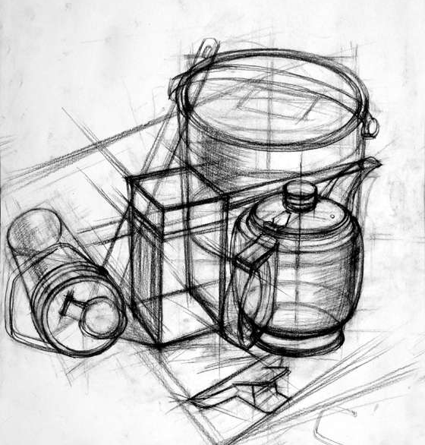
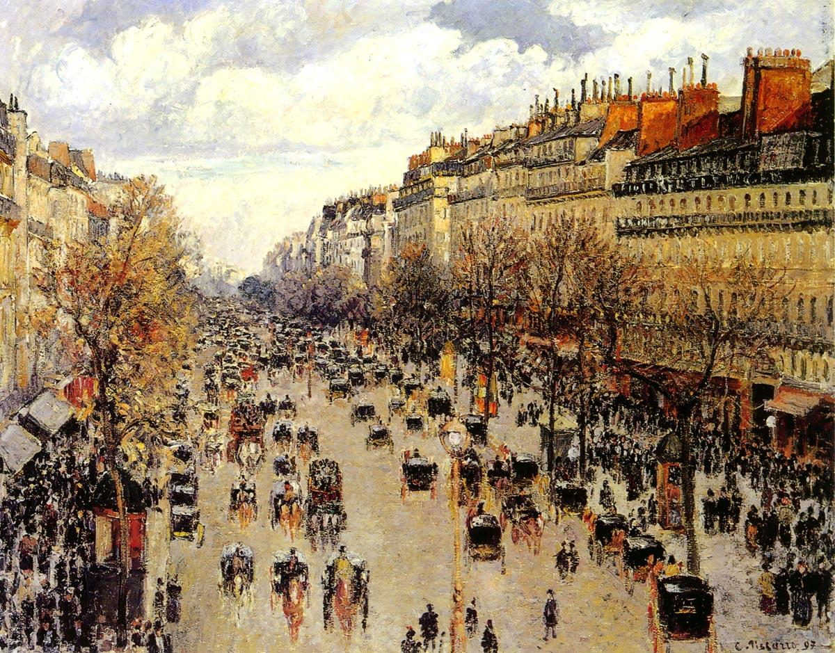
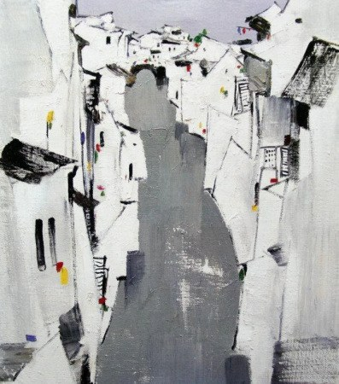
我们为什么要学习透视？
绘画需要透视，透视是把三维空间呈现在平面画上的一种方法。
某学生的结构素描 卡米耶•毕沙罗《蒙马特大街》 吴冠中《水乡》

Slide 21
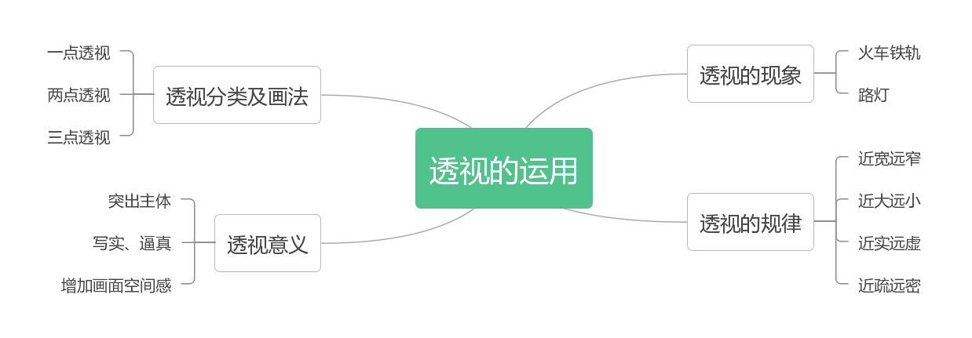

Slide 22
工/作/总/结/汇/报
感谢您的观看
University graduation defense macaron style universal template University graduation defense macaron
汇报人：郑序寒

